Slide 1
62. AK Tagung Berlin-Brandenburg
Visualisierung mit Standards und wie kann ich Botschaften senden
Vorbereitungsteam
Carsten Schumann
Stefanie Fürst
Kyanusch Kay
Christian Stitz

Slide 2
Visualisierung mit Standards und wie kann ich Botschaften senden?
Einleitung
Controlling-Regelkreis / Berichtswesen
Visualisierung – Historische Ansätze und Grundprinzipen
Was sind Botschaften?
Impulsvorträge
„IBCS® für Controller - mit wenigen Regeln die Lesbarkeit von Tabellen und Diagrammen deutlich erhöhen“ (Arne-Kristian Schulz)
„Zahlen sind die besten Bilder“ (Dieter Reinwald)
Gruppenarbeit
Abschluss und Vorstellung der Ergebnisse

Slide 3
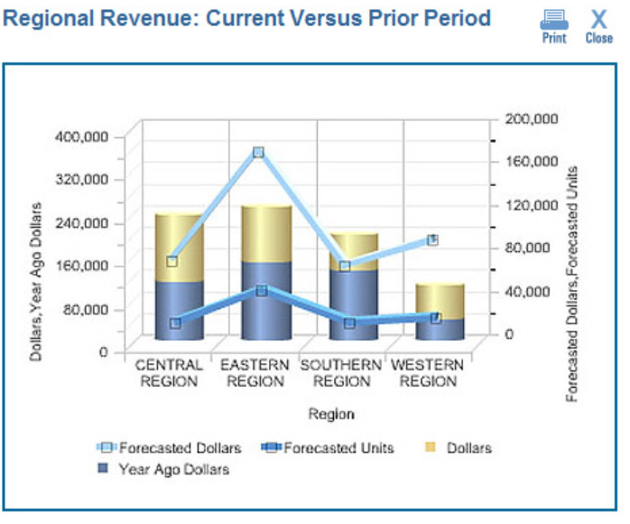
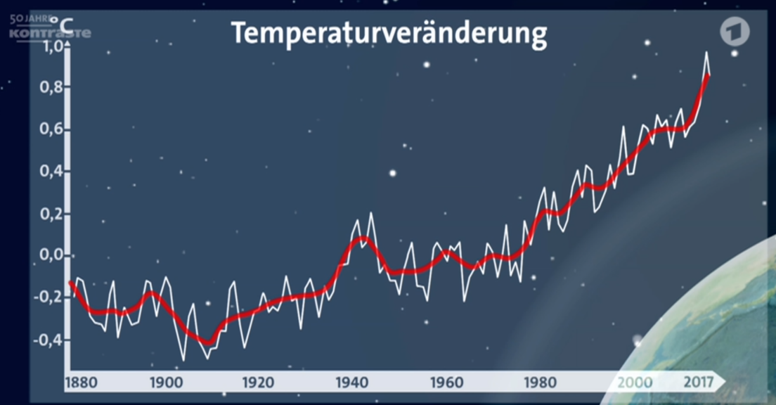
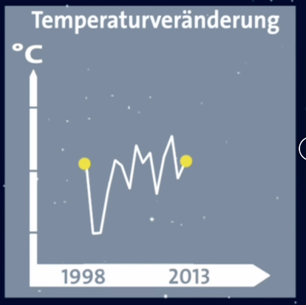
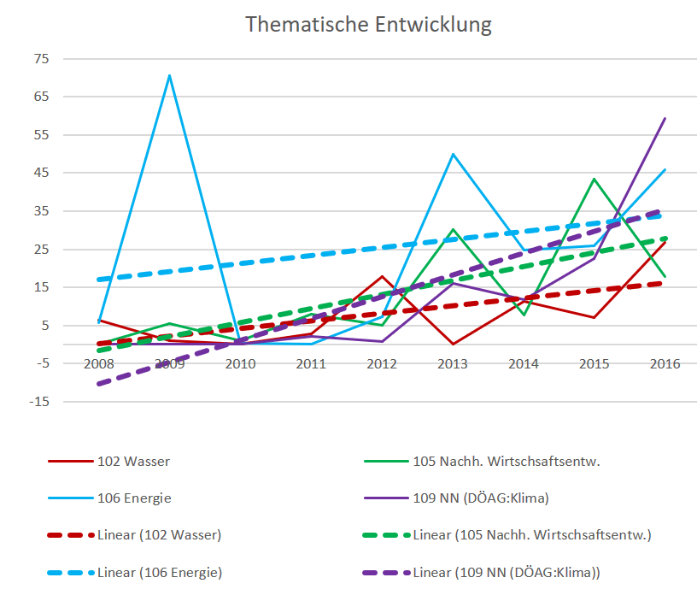
Einleitung
Quelle: https://cuboo.files.wordpress.com/2010/05/oracle-graph.jpg
Quelle: ARD Kontraste, Sendung vom 18.01.2018

Slide 4
Controlling-Regelkreis
Planung
Moni-toring
Steu-erung
Durch-führung
Controlling

Slide 5
Controlling-Regelkreis
Planung
Moni-toring
Steu-erung
Durch-führung
Controlling
Planung
Managemententscheidung unterstützen
Ziele festlegen Bsp. Festlegung des zu erzielenden Deckungsbeitrags für das Jahr 2018 für gesamte Unternehmen (DB-Steigerung um 5% )
→ Zieldefinition: SMART
Herunterbrechen in Teilziele
Bsp. Bereiche erbringen je nach Leistungs-fähigkeit DB, Ziel insgesamt 5%-Steigerung
Welche steuerungsrelevanten Größen sind mit welchem Aufwand zu beeinflussen?
→ Wie können wir deren Entwicklung messen?

Slide 6
Controlling-Regelkreis
Planung
Moni-toring
Steu-erung
Durch-führung
Controlling
Durchführung
→ Managemententscheidung umsetzen
Kommunikation mit den einzelnen Bereichen in geeigneter Weise
→ Wer benötigt welche Information in welcher Form?
Bsp. Bereich A steigert seine Auslastung auf 98%, dafür sind die Akquise-Maßnahmen zu intensivieren, verstärke Kommunikation durch Werbung, mehr Präsenz am Markt; Bereich B setzt auf verstärkte Zusammenarbeit mit Bereich C um Personaleinsatz effizienter zu gestalten

Slide 7
Controlling-Regelkreis
Planung
Moni-toring
Steu-erung
Durch-führung
Controlling
Monitoring
→ Plan-Ist-Vergleiche
notwendige Informationen rechtzeitig zur Verfügung stellen
z.B. Monatsreporting/ Quartalsreporting in geeigneter Form
Adressatenorientierung z.B. für oberes Management oder Bereichsleitung bzw. externe Empfänger
Entscheidungsvorbereitung ermöglichen, Optionen aufzeigen
z.B. durch Abweichungsanalysen, Szenarien
Rücksprache mit Fachbereichen und Management z.B. durch zielgerichtete Rückfragen

Slide 8
Controlling-Regelkreis
Planung
Moni-toring
Steu-erung
Durch-führung
Controlling
Steuerung
→ Managemententscheidung erwirken
→ Zukunftsorientiert
Berichte, Analysen müssen so aufgebaut sein, dass Botschaften erkennbar und Maßnahmen daraus ableitbar sind
→ die geeigneten Maßnahmen müssen rechtzeitig angestoßen werden
ggf. durch Controlling Unterstützung anbieten

Slide 9
Controlling-Regelkreis
Planung
Moni-toring
Steu-erung
Durch-führung
Controlling
Wichtig für die Einleitung der geeigneten Maßnahmen
Qualität des Berichtswesens entscheidende Sachverhalte gut erkennbar präsentieren, idealerweise Berichts-standards festlegen, Fokus auf kritische Entwicklungen, ggf. durch Detailanalysen ergänzen
Qualität des Controllers
neben Fachkenntnissen sind auch soft skills entscheidend: z.B. Kommunikations- und Präsentationskompetenz

Slide 10
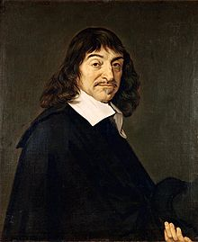
Visualisierung – Einführung
"Imagination or visualization, and in particular the use of diagrams, has a crucial part to play in scientific investigation."
Rene Descartes (1637)

Slide 11
Visualisierung – Definition
Was ist Visualisierung?
Die Verarbeitung von Informationen in Bilder durch Einsatz von Texten und/oder Grafiken.
Warum visualisieren?

Slide 12
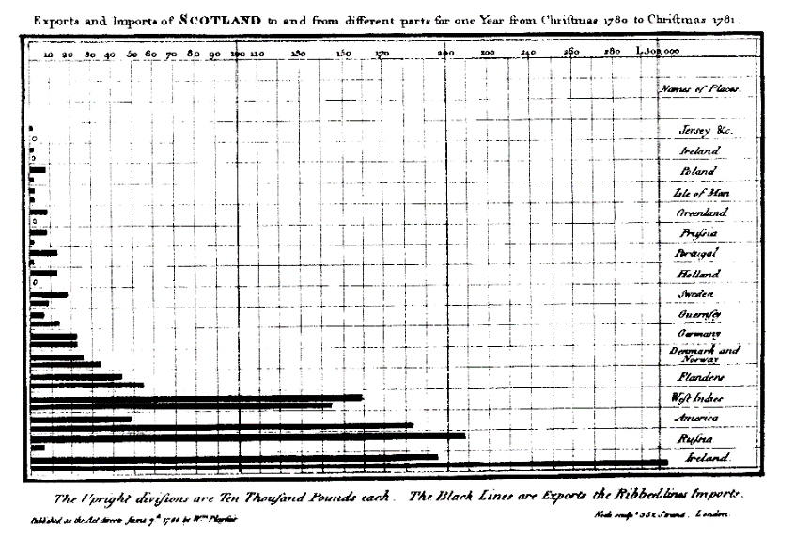
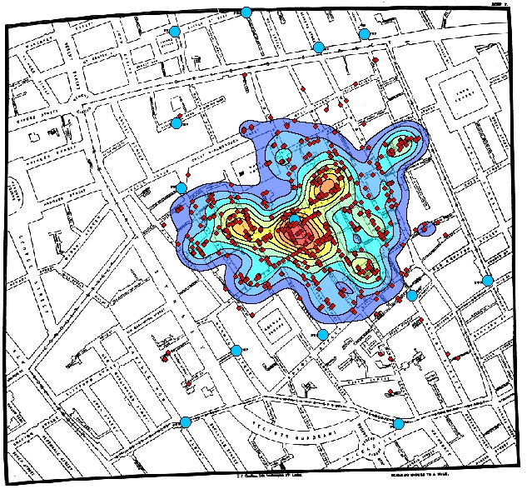
Visualisierung – Warum visualisieren?
William Playfair (1786)
Commercial and Political Atlas
John Snow (1854)
Cholera Map of London

Slide 13
Visualisierung – Grundprinzipien
farbig
prägnant
Visualisieren
einfach
einheitlich
geeignet
geordnet

Slide 14
Visualisierung – Grundprinzipien
Differenzieren:
Quantitativ
Qualitativ
Zielführende Aussagen und Grafiken finden:
Was wird verglichen?
Welches Schaubild ist geeignet?
Inhalte optisch nachvollziehbar machen:
Verwendung von geeigneten Symbolen
Protokolieren, zusammenfassen

Slide 15
Visualisierung im Berichtswesen
Was?
P&L
Bilanzen
ROI Baum
DBR
BSC
Portfolios
Onepager
Buchführung
...

Slide 16
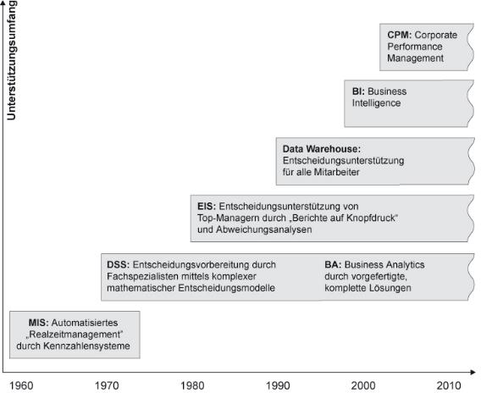
Visualisierung im Berichtswesen
In Anlehnung an: Davenport, T. H., Big Data at Work: Dispelling the Myths, Uncovering the Opportunities, Boston 2014

Slide 17
Visualisierung und Botschaften
Daten
Informa-tionen
Nachrichten
Botschaften
Auswählen der Daten aus Datenbasis in Abhängigkeit von der Fragestellung/ des Problems
Aufbereitung der Daten in tabellarischer und/oder grafischer Form, Zusammen-fassung, Beschreibung – als Nachricht – mit Botschaft
Das Controlling muss benötigte Informationen/Nachrichten/Botschaften
- mit dem notwendigen Genauigkeitsgrad
- am richtigen Ort und
- zum richtigen Zeitpunkt liefern.

Slide 18
Was sind Botschaften und wie werden sie vermittelt?
Daten
Informa-tionen
Nachrichten
Botschaften
Auswählen der Daten aus Datenbasis in Abhängigkeit von der Fragestellung/ des Problems
Aufbereitung der Daten in tabellarischer und/oder grafischer Form, Zusammen-fassung, Beschreibung – als Nachricht – mit Botschaft
Das Controlling muss benötigte Informationen/Nachrichten/Botschaften
- mit dem notwendigen Genauigkeitsgrad
- am richtigen Ort und
- zum richtigen Zeitpunkt liefern.

Slide 19
Was sind Botschaften und wie werden sie vermittelt?
Botschaften sind Teil einer Nachricht
Nachricht bezeichnet alltagssprachlich den Inhalt einer Information
Eine Nachricht ist das ganze vielseitige Paket mit seinen verbalen und nichtverbalen Anteilen.
Ferner enthält eine Nachricht verschiedene Botschaften gleichzeitig.

Slide 20
Was sind Botschaften und wie werden sie vermittelt?
Explizite und Implizite Botschaften
Explizit → das tatsächlich gesagte, also der Teil der ausdrücklich formuliert wurde.
Implizit → der Teil der Nachricht der nicht ausdrücklich gesagt wurde, jedoch in der Nachricht enthalten ist oder zumindest hineingelegt werden kann. Implizite Nachrichten werden meist über den nonverbalen Sprachkanal ausdrückt.
Inkongruente und Kongruente Botschaften
Kongruent → sprachliche und die nicht-sprachlichen Anteile gehen einher
Inkongruent → verbale und nonverbale Anteile sind gegenläufig
Kommunikation auf zwei Ebenen → der Mitteilungsebene und der Meta-Ebene
Besonders bei inkongruenten Nachrichten entstehen Probleme auf Seiten des Empfängers

Slide 21
Was sind Botschaften und wie werden sie vermittelt?
Übermittlung und Empfang von Botschaften / Nachrichten auf multiplen Ebenen
Sachebene
Selbstkundgabe
Appellseite
Beziehungsseite

Slide 22
Was sind Botschaften und wie werden sie vermittelt?
Empfang von Nachrichten / Botschaften → intelligente Sender sind gefragt
Der Sender kodiert seine Gedanken in bestimmte Zeichen.
Die Bedeutungen, die der Sender damit verbindet, gehen nicht mit auf den Weg.
Der empfangene Inhalt ist hier nicht gleich dem abgesendeten.
Die Dekodierung dieser Zeichen hängt demnach von den Erwartungen, Befürchtungen und Vorerfahrungen des Empfängers ab.
Der Empfänger hat prinzipiell die freie Auswahl, auf welche Ebene der Nachricht er reagieren will.
Störungen entstehen, wenn der Empfänger auf eine Ebene Bezug nimmt, auf die der Sender kein Gewicht legen wollte, oder der Empfänger nur auf einem Ohr hört.
Ausgewogene „4-Ohrigkeit“ qualifiziert einen guten Empfänger, von Situation zu Situation entscheiden, auf welche Seite zu reagieren ist.
Wenn der Sender etwas sendet ist er also auf allen 4-Seiten wirksam, so muss also der kommunikationsfähige Sender diese alle auch beherrschen.

Slide 23
Was sind Botschaften und wie werden sie vermittelt?
Botschaften im Controlling
Botschaften bilden den Kern von Controllinginformationen
Botschaften sollen Informationsinteresse wecken oder Handlungsbedarf aufzeigen
Sie sollen Antworten geben auf die Fragen der Adressaten:
Worauf kommt es an?
Was sollte ich wissen?
Wo besteht Handlungsbedarf?
Was muss ich entscheiden?
Ob die Botschaft den Adressaten korrekt erreicht liegt maßgeblich in der Hand des Controllers
Damit steht die Botschaft im Mittelpunkt des Berichtes.

Slide 24
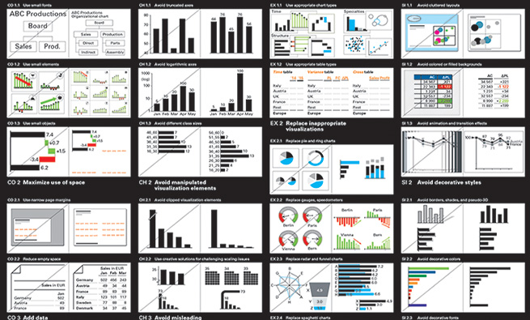
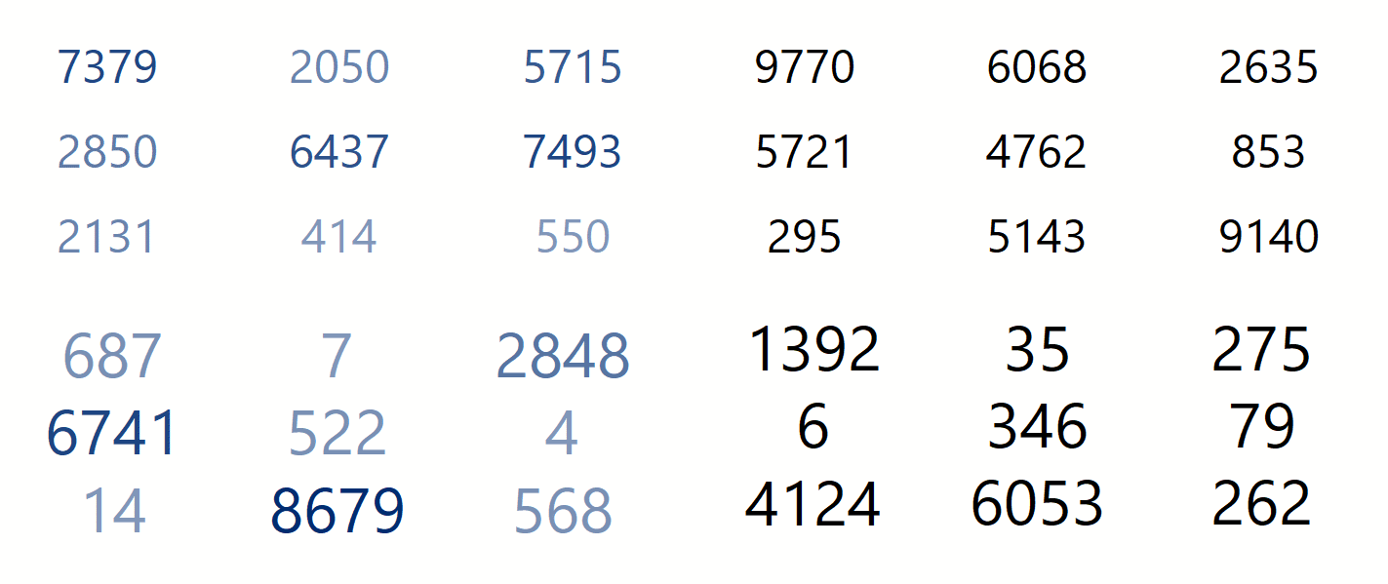
„Standards“ und Visualisierungsmöglichkeiten
Impulsvorträge
„IBCS® für Controller - mit wenigen Regeln die Lesbarkeit von Tabellen und Diagrammen deutlich erhöhen“ Arne-Kristian Schulz
„Zahlen sind die besten Bilder“ Dieter Reinwald

